Slide 1


CHÀO MỪNG CÁC CON
ĐẾN VỚI TIẾT ĐẠO ĐỨC
LỚP 2

Slide 2

Yêu quý bạn bè (tiết 1)
Bài 4

Slide 3

Yêu cầu cần đạt:
Học sinh nêu được một số biểu hiện của sự yêu quý bạn bè.
Thực hiện được hành động và lời nói thể hiện sự yêu quý bạn bè.
*Phát triển năng lực và phẩm chất:
- Rèn năng lực phát triển bản thân, điều chỉnh hành vi.
- Hình thành phẩm chất yêu nước, trách nhiệm, chăm chỉ.

Slide 4

Khởi động

Slide 5

Em cùng các bạn nghe, hát bài “Lớp chúng ta đoàn kết”
(sáng tác: Mộng Lân).
- Tình cảm của các bạn trong bài hát được thể hiện như thế nào?

Slide 6
Khám phá

Slide 7
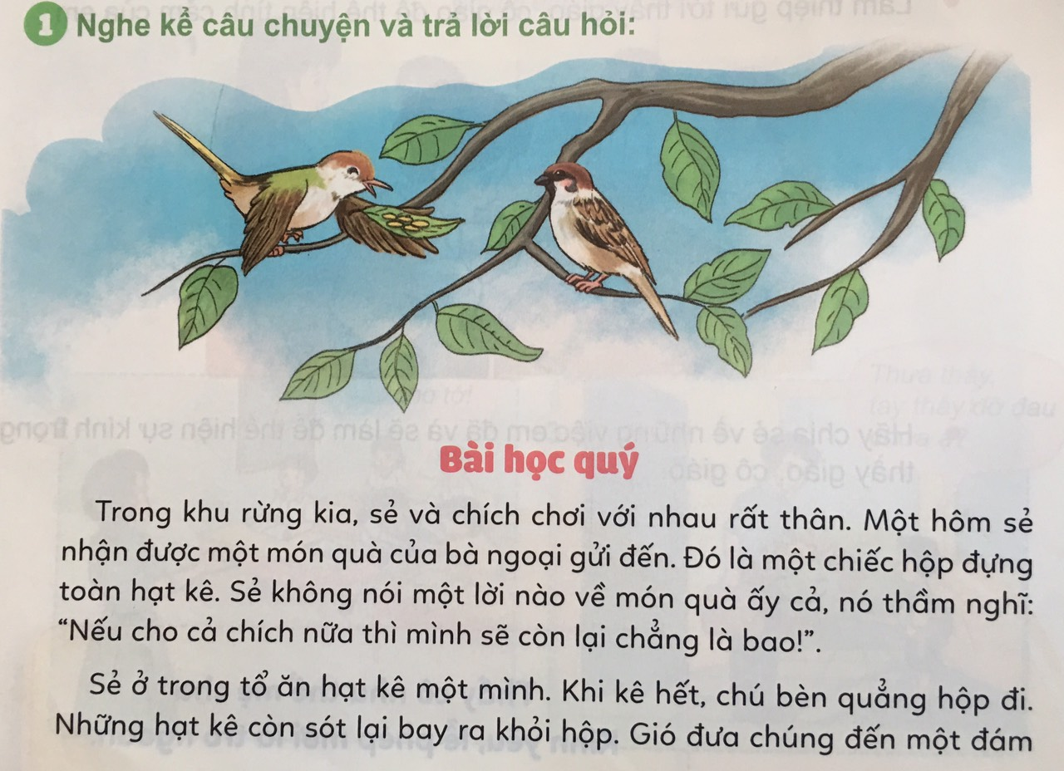
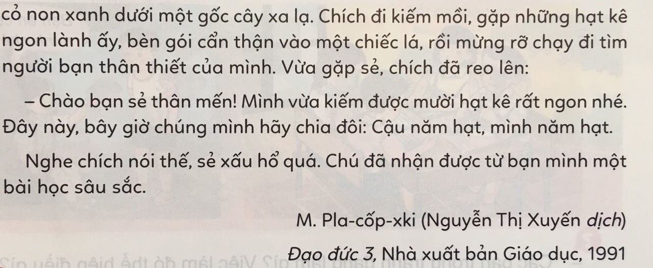

Slide 8

- Sẻ đã làm gì khi nhận được hộp kê? Chích đã làm gì khi nhặt được những hạt kê?
Khi nhận được hộp kê, sẻ đã giữ ăn một mình. Còn chích, khi nhặt được những hạt kê, cậu đã chạy ngay đi tìm sẻ và chia cho sẻ một nửa số hạt kê.

Slide 9
- Sẻ đã nhận được từ chích bài học gì về tình bạn?
Chích rất yêu quý sẻ: nhặt được mười hạt kê do chính sẻ vứt đi cũng để dành chia cho bạn một nửa.

Slide 10
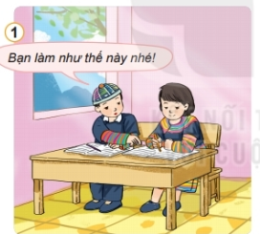
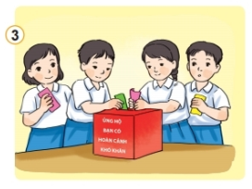
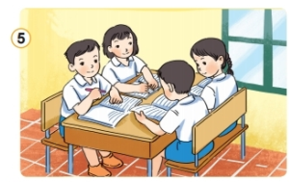
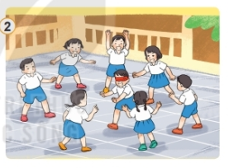
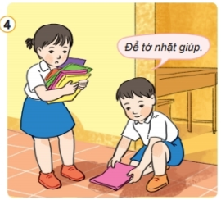
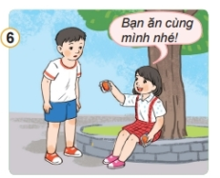
2. Quan sát tranh và trả lời câu hỏi?

Slide 11
- Các bạn trong tranh đang làm gì? Việc làm đó thể hiện điều gì?

Slide 12
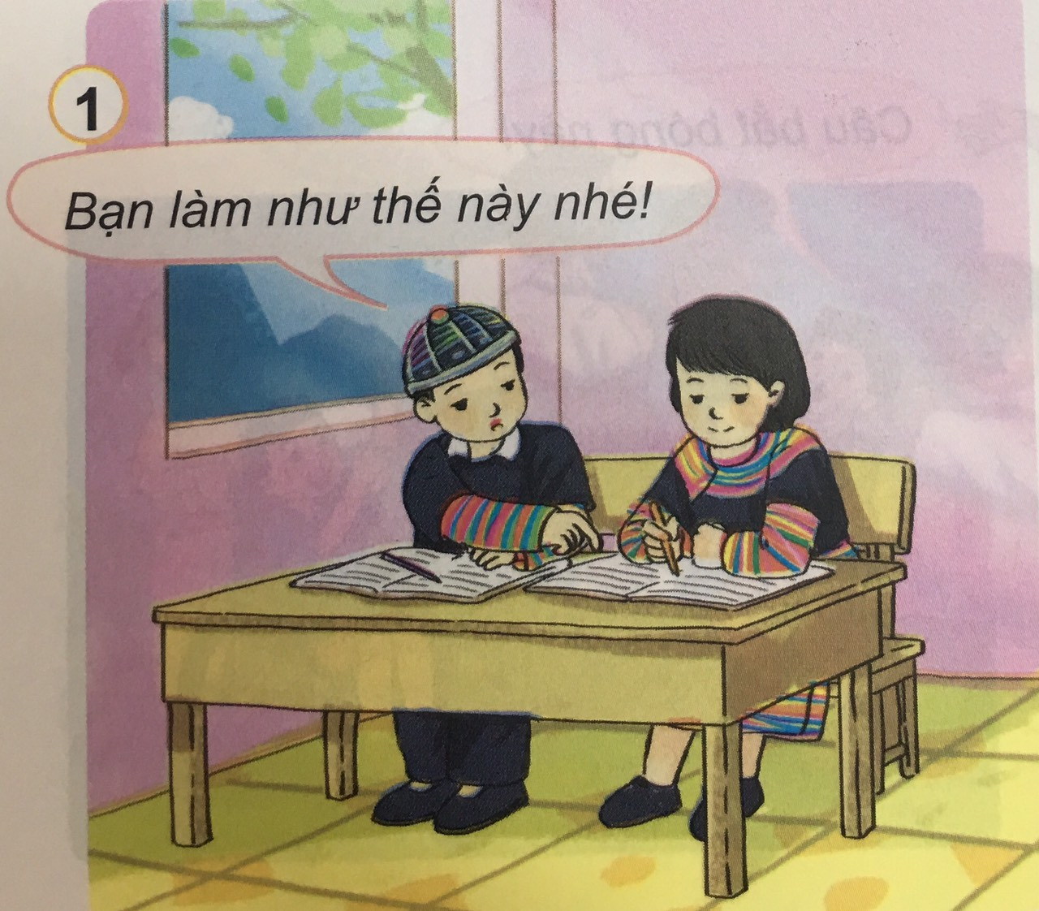
Dũng giảng bài cho bạn Lan.

Slide 13
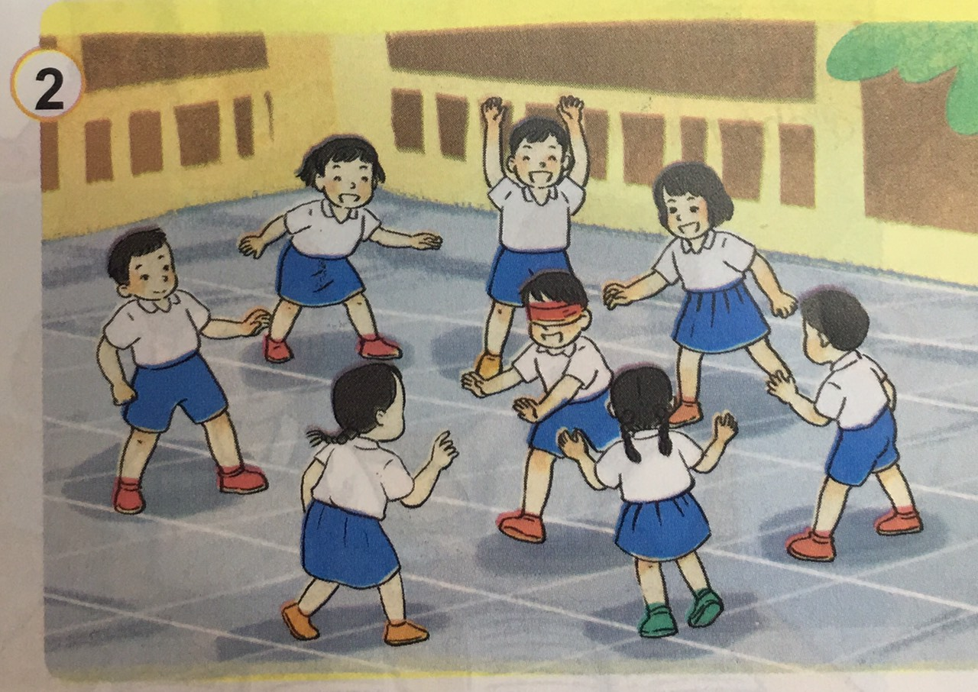
Các bạn chơi “Bịt mắt bắt dê” rất vui vẻ.

Slide 14
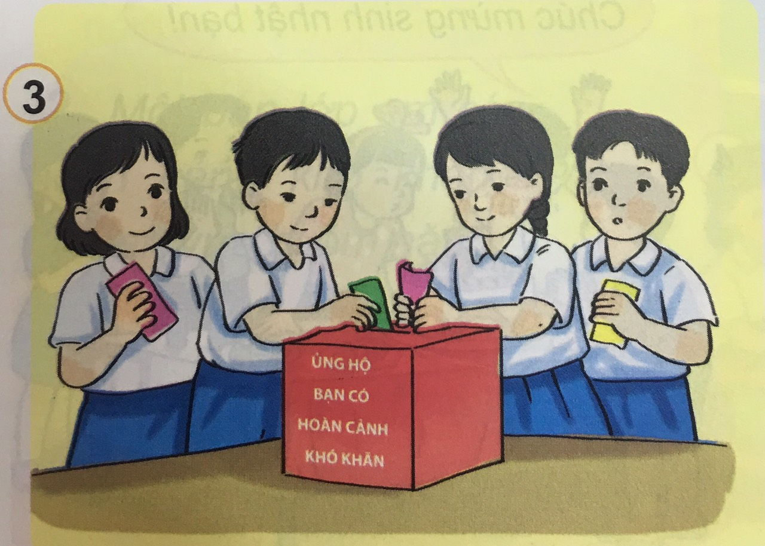
Các bạn quyên góp, ủng hộ bạn có hoàn cảnh khó khăn.

Slide 15
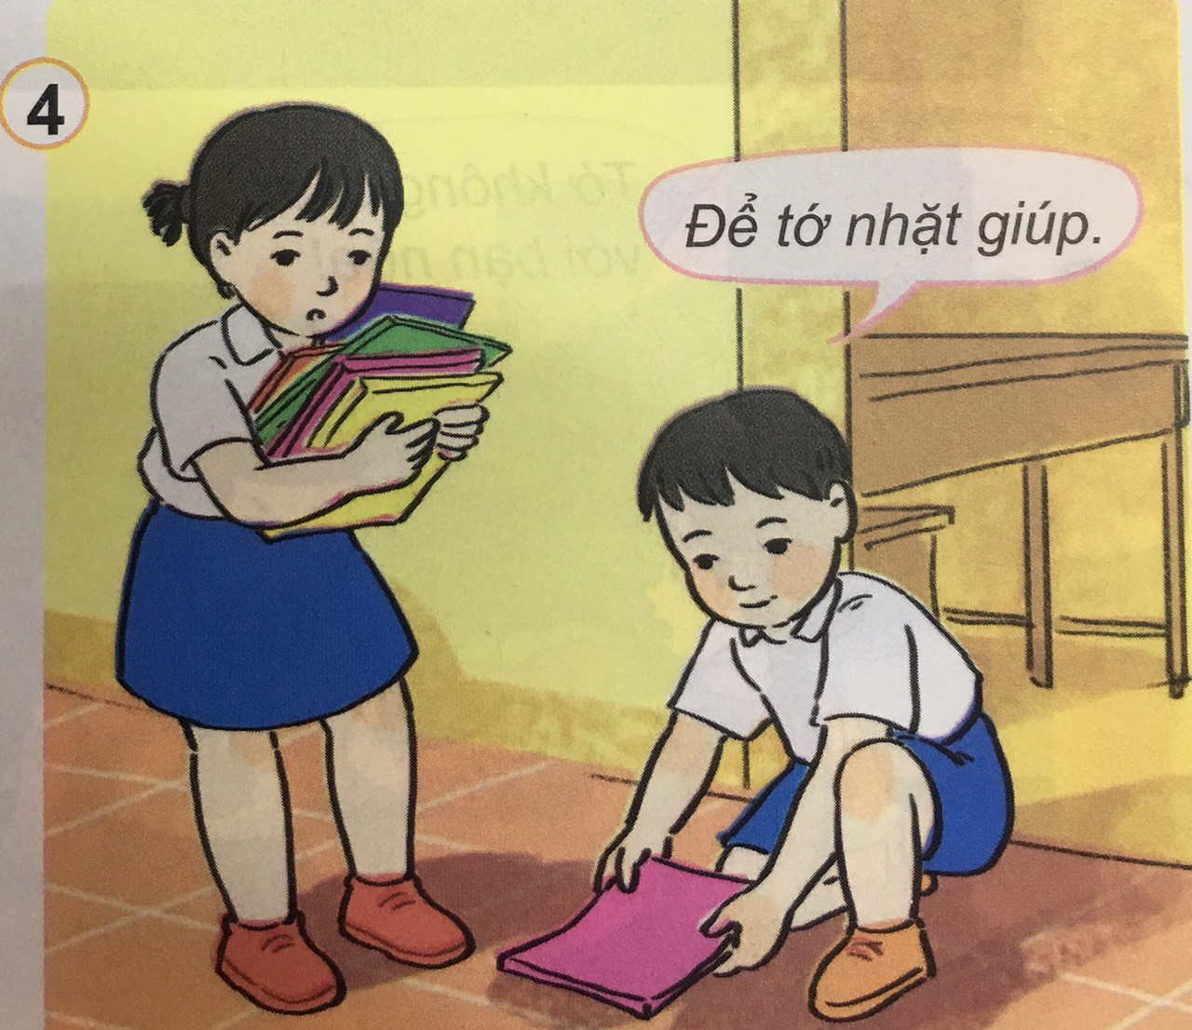
Hùng nhặt hộ Lan quyển vở bị rơi.

Slide 16
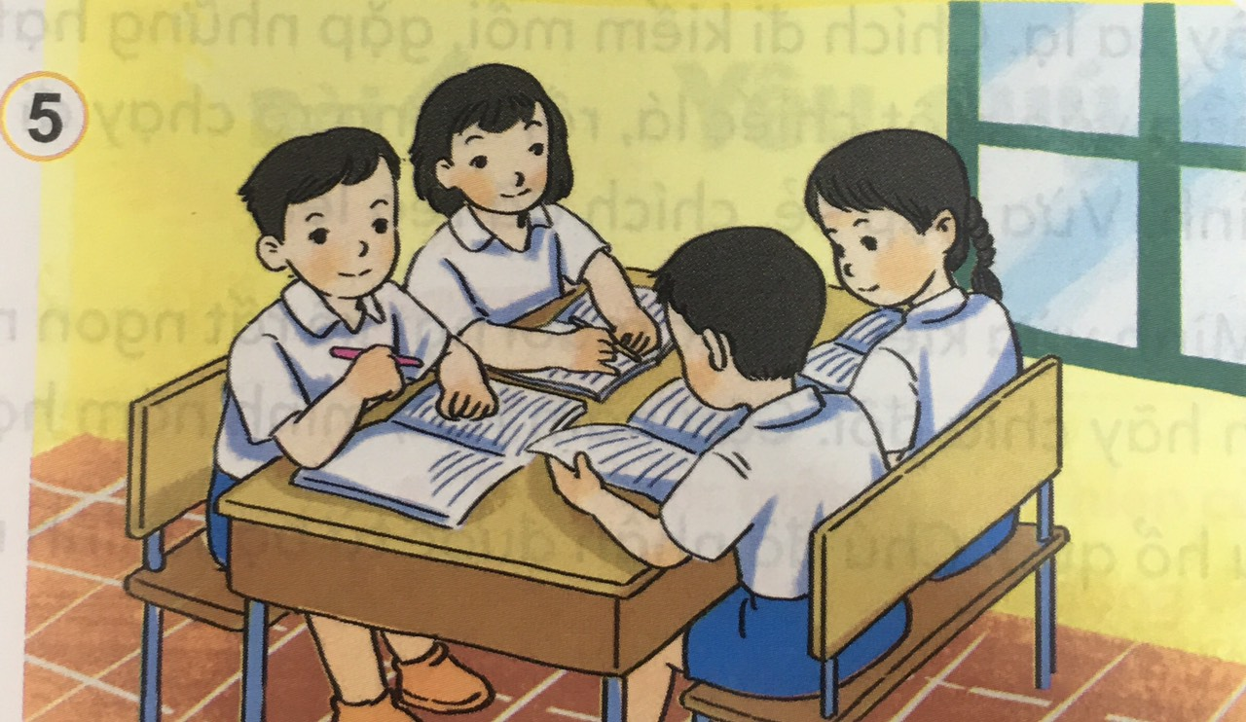
Các bạn đang thảo luận nhóm.

Slide 17
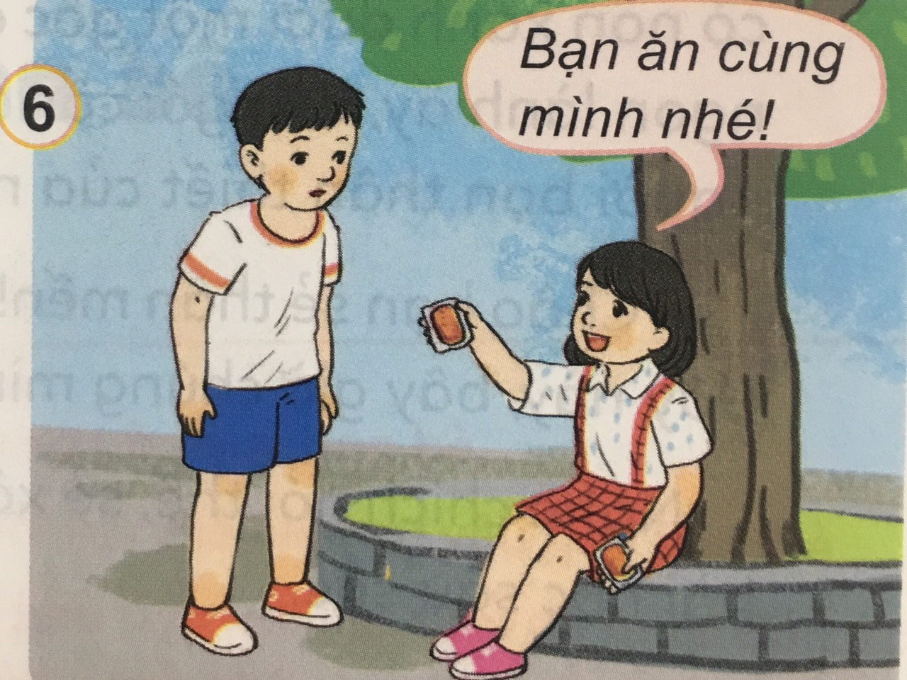
Hà mời bạn Nam ăn bánh.

Slide 18
2. Quan sát tranh và trả lời câu hỏi?
Dũng giảng bài cho bạn Lan.
.
Các bạn quyên góp, ủng hộ bạn có hoàn cảnh khó khăn.
Các bạn đang thảo luận nhóm..
Các bạn chơi “Bịt mắt bắt dê” rất vui vẻ.
Hùng nhặt hộ Lan quyển vở bị rơi.
Hà mời bạn Nam ăn bánh.

Slide 19
Hướng dẫn bạn làm những bài tập khó, quyên góp ủng hộ các bạn học sinh có hoàn cảnh khó khăn, nhặt đồ giúp các bạn,…là những việc làm biểu hiện yêu quý, biết quan tâm đến bạn bè.

Slide 20
- Em cần làm gì để thể hiện sự yêu quý bạn bè?

Slide 21
Hoạt động tiếp nối

Slide 22
- Thể hiện sự yêu quý bạn bè của mình bằng những hành động, việc làm cụ thể, hàng ngày?

Slide 23

Chào các con.
Chúc các con học tập tốt.!

